Slide 1
Командная работа и лидерство
Личностный ресурс и основные компетенции в реализации лидерской позиции
Лекция 4

Slide 2
«Лидерству нельзя научить — ему можно только научиться»
1. Личностные ресурсы и основные компетенции в реализации лидерской позиции.
2. Модель компетенций.
3. Основные компетенции в реализации лидерской позиции.
4. Управленческие компетенции: компетенция целеполагания.
5. Управленческие компетенции: компетенции прогнозирования и принятия решений.
6. Этапы принятия решений.
7. Типы принятия решений.

Slide 3
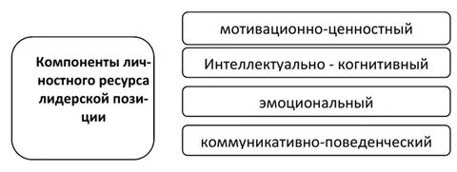
Личностные ресурсы в реализации лидерской позиции
https://bstudy.net/662126/ekonomika/komandnye_kompetentsii_lidera

Slide 4
Мотивационно –ценностная компонента
Важную роль в системе ценностных ориентаций, занимает:
ценность человеческой жизни (своей и другого человека),
патриотизм,
свобода,
вера,
искусство,
профессиональная деятельность,
семья,
материальные ценности,
совесть,
ответственность.
В структуре мотивационного комплекса лидера доминируют мотивы:
достижения успеха, мотивы аффилиации, мотивы власти, мотивы взаимодействия (интеракции).

Slide 5
Интеллектуально-когнитивный компонент
В интеллектуально-когнитивном ресурсе лидера выделяют «когнитивную сложность личности». Это свойство позволяет судить о степени системности восприятия и оценки реального мира. Например, один человек сталкиваясь с конкретными обстоятельствами, видит только их и пытается их изменить. Это соответствует низкому уровню «когнитивной сложности личности». Другой человек в возникшей ситуации видит породившие ее причины, прогнозирует ее развитие, соотносит с предшествующим опытом. То есть имеет множество измерений социальной действительности, что соответствует высокому уровню «когнитивной сложности личности».
Другое важное интеллектуальное качество лидера способность воспринимать неопределенность ситуации. Неопределенность заключается в отсутствии каких-либо правил, инструкций и предыдущего опыта, которые позволяют принять решение. Следовательно, оно может быть найдено только на основе творческого, интеллектуального поиска.

Slide 6
Эмоциональный компонент в личностном ресурсе лидерской позиции
Для системы отношений и деятельности лидера характерно одно противоречие. С одной стороны, деятельность лидера отличается предельно высокой стрессогенностью, с другой – эффективный лидер должен регулировать свои эмоциональные состояния. Поэтому психологической особенностью лидера является высокий уровень эмоциональности и, одновременно, стессоустойчивость.
Стрессоустойчивость – способность сохранять высокие показатели психической деятельности при возрастающей стрессовой нагрузке.
Эмоциональность – это способность заражать своим эмоциональным воздействием других людей.

Slide 7
Коммуникативно-поведенческий компонент
Коммуникативная компетентность предполагает:
направленность человека на общение и взаимодействие;
высокий уровень согласованности вербальных и невербальных средств коммуникации;
сформированность широкого диапазона коммуникативных навыков (навыков публичных выступлений, ведения малого разговора, активного слушания) и коммуникативных явлений.
В ходе реализации коммуникативного процесса могут возникать препятствия – так называемые коммуникативные барьеры. Они делятся на социальные и психологические.
К социальным относят профессиональные, статусные, возрастные, этнические, образовательные и другие барьеры.
Психологическим коммуникативным барьером могут стать неуверенность, агрессивность, тревожность, эмоциональная неустойчивость.

Slide 8
Модель компетенций
Под компетенциями понимаются базовые качества людей, проявляющиеся в устойчивых вариантах поведения или мышления, распространяемых на различные ситуации в профессиональной сфере. Эти качества позволяют человеку успешно решать профессиональные задачи в своей области деятельности.
Пять основных типов компетенций:
Базовые мотивации.
Психофизиологические особенности (такие, например, как скорость и тип реакции).
Регулятивные механизмы (в число которых, авторы концепции включают ценности, установки, Я-концепцию личности и т.п. психологические феномены).
Знания.
Умения и навыки.

Slide 9
Пять групп компетенций в свою очередь могут быть сгруппированы в три «слоя» модели компетенций в зависимости от степени их подверженности обучающему воздействию.

Slide 10
Наполнение системы компетенций личности
Психофизиологические особенности и базовые мотивации личности составляют ядро системы компетенций личности, слабо подверженное трансформации ( в рамках относительно краткосрочных или среднесрочных образовательных программ).
Я-концепция, установки и ценности, как показывает практика психологических тренингов, программ коррекции и тому подобных, могут быть изменены в результате специальным образом организованных программ, в том числе образовательных, таких, как тренинги. Однако эти изменения могут быть достигнуты в относительно долгосрочной перспективе и с существенными затратами. Эта группа компетенций составляет так называемую «внутреннюю оболочку» системы компетенций личности.
Компетенции ядра и «внутренней оболочки» составляют то, что может быть определено как профессионально значимые личностные качества.
Знания и умения в профессиональной сфере составляют «внешнюю оболочку» системы компетенций личности. Они в наибольшей степени и в наиболее короткие сроки могут быть изменены в результате образовательного процесса.

Slide 11
Основные компетенции в реализации лидерской позиции
Мотивация к достижению (Преобладание ориентации на достижение цели, на результат).
Внутреннее стремление к саморазвитию.
Креативность.
Работоспособность.
Умение вдохновлять, заражать идеями. Эмоциональная компетентность.
Управленческая компетенция (способность к постановке целей, способность прогнозировать, планировать, принимать решения, побуждать других к действию, контролировать).
Умение действовать в неопределенных ситуациях. Умение разумно структурировать хаос, ориентируясь на главное, а не на второстепенное. Умение структурировать ситуацию с учетом решаемых задач.
Патриотизм и принятие социальной ответственности.
Знания и умения в специальных областях (управление общественной организацией, лидерство и командообразование, деловые коммуникации, национальная социально-политическая система, включая понимание истории ее возникновения, международного контекста и тенденций развития).

Slide 12
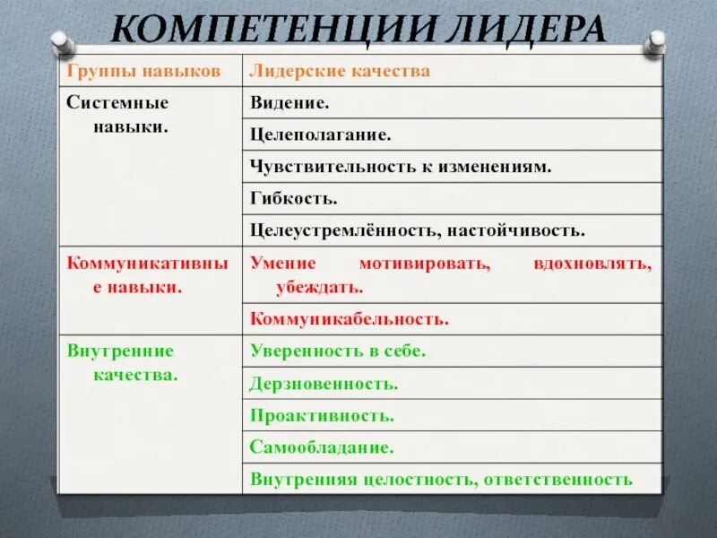

Slide 13
Управленческие компетенции: компетенция целепологания
Целепологание – это выбор цели деятельности организации и ее конкретизация. Изначально формулируется стратегическая цель, а затем она разбивается на согласующиеся друг с другом подцели. Именно цель определяет. И именно цель регулирует характер действующих в организации взаимосвязей между ее компонентами и интегрирует их в согласованную систему. Она выступает основой для наиболее важных стратегических решений, определяя содержание планирования.
Цели организации располагаются в определённой иерархии. Общие цели конкретизируются в целях основных структурных подразделений и в целях более мелких подструктур. Такое «дробление» целей происходит до уровня отдельного исполнителя, деятельность которого тоже должна иметь четкую цель. Цели индивидуальной деятельности каждого исполнителя согласуются с целями более высоких уровней и иерархически им соподчинены.
Навык целепологания важен на любом этапе деятельности организации. Начиная от стратегических целей и заканчивая реализацией любого проекта, будь то массовая акция или разработка сайта.

Slide 14
Управленческие компетенции: компетенции прогнозирования и принятия решений
Прогнозирование обеспечивает переход от стратегии «пассивного реагирования» к стратегии «активного упреждения». Человек не просто реагирует на изменяющиеся внешние условия, а начинает готовиться к ним, разрабатывает меры по недопущению наиболее негативных из них.
Основной объект прогнозирования – развитие внешней среды и последствия взаимодействия с ней.
Внешняя среда сложна, подвижна и неопределенна. На ее развитие и взаимодействие с организацией оказывают влияние (напрямую или косвенно) множество факторов, каждый из которых вариативен, и все они, так или иначе, взаимосвязаны. Тесная взаимосвязь приводит к изменениям всех других факторов при любом незначительном изменении хотя бы одного из них. Отсутствие достоверной информации по каждому из факторов влияния создает часто ситуацию неопределенности.
Поэтому с компетенцией прогнозирования напрямую связаны:
системное мышление, учитывающее множественность и взаимовлияние различных факторов – «все влияет на все!» и
умение действовать в неопределенных ситуациях: разумно структурировать хаос, ориентируясь на главное, а не на второстепенное, структурировать ситуацию с учетом решаемых задач
компетенция принятия решений (с учетом неопределенности, сложности и динамичности изменений в окружающей среде).

Slide 15
Этапы принятия решений
Первый этап – осознание проблемы.
Второй этап – анализ содержания проблемной ситуации.
Третий этап – формулировка альтернатив.
Четвертый этап – оценка альтернатив по системе сформулированных критериев.
Пятый этап – выбор альтернативы.
Шестой этап – реализация принятого решения.
Седьмой этап – контроль исполнения.

Slide 16
Первый этап – осознание проблемы
Имеется в виду ситуация, требующая выхода посредством принятия решения и предполагающая диагностику. Этап состоит из:
выявления проблемной ситуации как таковой;
определения ее границ;
установления взаимосвязей с другими сторонами деятельности;
характеристики особенностей ее содержания;
выявления ее ключевых противоречий и постановку целей предполагаемого решения.

Slide 17
Второй этап – анализ содержания проблемной ситуации
Информационный анализ ситуации с целью уменьшения (редукции) ее неопределенности. В результате проблемная ситуация приводится к виду, более доступному для контроля над ней.
Определение основных «ограничивающих факторов», которые порождают проблему, требующую принятия решения.
Формулировка критериев, или основных требований к решению. Данные критерии затем будут положены в основу выбора одного из нескольких альтернативных вариантов.

Slide 18
Третий этап – формулировка альтернатив
В него входят поиск, выявление и генерация новых возможных выходов из проблемной ситуации. Часто, особенно в стереотипных ситуациях, этот этап не осознается лидером как самостоятельный, поскольку необходимая альтернатива ему представляется очевидной.

Slide 19
Четвертый этап – оценка альтернатив по системе сформулированных критериев
Она соотносится с основными целями деятельности и является много аспектным рассмотрением преимуществ и недостатков каждого вариантов. Эти варианты рассматриваются в прогностическом плане, с учетом параметра динамичности среды. Данный этап обозначается еще и как фаза «взвешивания альтернатив».

Slide 20
Пятый этап – выбор альтернативы
Это основной этап в структуре нормативного процесса управленческого решения. Здесь необходимо сделать ключевой шаг – принять решение. Основной принцип данного этапа – выбор той альтернативы, которая имеет наибольшую интегральную «полезность» – то есть предельно увеличивает возможные «выигрыши» и минимизирует «проигрыши».

Slide 21
Шестой этап – реализация принятого решения.
Альтернатива выбрана. Теперь необходимо разработать специальные процедуры для ее осуществления. Эта задача имеет особую специфику, значимость и сложность. В организационной деятельности эта специфика состоит в несовпадении тех, кто принимает решения, с теми, кто их реализует. Поэтому организация деятельности исполнителей решения превращается в самостоятельную и важную задачу.

Slide 22
Седьмой этап – контроль исполнения
В него входят оценка эффективности и коррекция решения. Любое эффективное решение предполагает необходимость обратной связи с его результатами путем сличения достигнутого с запланированным на первом этапе. Таким образом, общая структура нормативного процесса управленческого решения приобретает вид замкнутого контура, обозначаемого понятием «решенческое кольцо».

Slide 23
Типы принятия решений
1. Интуитивные решения;
2. решения, основанные на суждениях;
3. рациональные решения.

